Slide 1
我校实施江苏省高校《国家学生体质健康标准》等级证书的
说明和要求

Slide 2
省教育厅关于在南京地区普通高等学校试点实施
国家学生体质健康标准等级证书制度的通知
苏教体艺〔2019〕2号
各普通高等学校、独立学院：
为贯彻落实《高等学校体育工作基本标准》（教体艺﹝2014﹞4号）和《江苏省关于深化教育体制机制改革的实施意见》（苏办发﹝2018﹞27号）要求，进一步深化高等学校体育改革，改善大学生体育锻炼行为，促进大学生体质健康水平提升，经研究，定于2019年起在南京地区普通高等学校（含独立学院，下同）试点实施国家学生体质健康标准等级证书制度（以下简称“等级证书制度”）。现将有关事项通知如下。
一、实施对象
南京地区普通高等学校毕业年度学生。
二、实施内容
《国家学生体质健康标准（2014年修订）》测试内容。
三、实施步骤
1．测试工作。南京地区高校2019年全面开展毕业年度《国家学生体质健康标准（2014年修订）》测试工作，测试工作截止时间为3月31日。各高校应结合实际制定相关测试工作方案，因先天性身体疾病、残疾等原因不能正常参加测试的学生，经本人申请，高校体育部门核准，可免予毕业年度体质健康标准测试，不颁发等级证书；因伤不能参加毕业年度测试的学生，毕业后一年内可回校申请补测，并补发等级证书；因实习或身体等原因影响到测试成绩的学生，经本人申请，高校体育部门在3月31日前应组织不少于一次的补测考试。
2．成绩统计。各高校完成国家学生体质健康标准测试后，将测试成绩、单项评分、测试总分、测试等级等信息与教务部门核实后，进行公示（公示时间1周），并于3月31日前将测试成绩、证书等级等信息电子版发送给江苏省教育厅体卫艺处古恺，联系电话13813989338，联系邮箱：jstzjkzs@163.com。
3．证书印制。省教育厅统一制作国家学生体质健康标准等级证书模板，各高校根据公示信息，加盖校长签名章和学校印章后进行证书打印。
4．证书颁发。等级证书制度是按照学生毕业年度《国家学生体质健康标准（2014年修订）》测试成绩分为“合格”和“优秀”等级。毕业 年度学生体质健康标准测试成绩达到60.0-89.9分者，颁发合格等级证书；测试成绩达到90.0分及以上者，颁发优秀等级证书。等级证书由各高校校长签发，2019年6月底前完成颁发工作。
在总结南京地区普通高等学校试点实施工作的基础上，从2020年起，将在全省普通高等学校、独立学院全面实施等级证书制度。
四、相关工作要求
1．加强组织领导。各高校要成立以校领导牵头、体育部门负责、多部门参加的学生体质健康标准等级证书制度工作组，制定实施方案，细化工作流程，明确责任分工，确保规范、有序、安全、高质量地完成各项工作。
2．规范测试过程。各高校要严格按照《国家学生体质健康标准（2014年修订）》测试内容标准开展测试工作，做到“五个统一”，即统一测试队伍和培训、统一测试场地和器材，统一测试时间和流程、统一数据录入和公示、统一上报成绩和证书等级，确保测试全过程公平、公正、公开，测试数据客观、真实、可靠。
3．建立抽测机制。高校要加强对等级证书制度实施过程的质量监控，成立专项工作组并开展检查指导，及时发现问题、及时解决问题。省教育厅将对各高校实施等级证书制度情况进行抽测和调研评估，总结经验，树立典型，适时公布全省高校开展情况。
4．营造良好氛围。各高校要充分利用校园媒体，做好舆论宣传，营造出良好的校园文化氛围，大力宣传等级证书制度，提高大学生的认可度。立足高校自身实际，充分利用各种体育资源，创新锻炼方式，增加锻炼时间，提升校园体育活跃度，浓郁文化氛围，发发挥等级证书制度的杠杆作用。
江苏省教育厅
2019年1月28日

Slide 3
等级证书评定标准和等级
1、评定标准：
应届毕业生参加当年度《国家学生体质健康标准》测试的结果（不包含长跑加分）为准。及格、良好（60---89分）的可获得合格等级，优秀（90分以上）的可获得优秀等级。
2、等级
（1）合格 （2）优秀
注：2019年南京高校试行，2020年开始全省高校实施。

Slide 4
不能获得等级证书情况：
1、保健班学生（我校实施四年一贯制教学，不存在免测情况）。
2、测试结果不及格的学生。
3、测试数据不完整的学生。
4、未参加测试的学生。

Slide 5
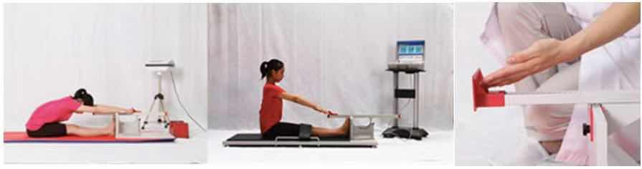
坐位体前屈
1、测试方法
（1）坐位体前屈采用坐位体前屈测试仪与软垫进行测试。
（2）测试前，应将坐位体前屈测试仪与软垫放置在平坦的地面上。受试者面向仪器，坐在软垫上，两腿向前伸直；两足跟并拢，蹬在测试仪的挡板上，脚尖自然分开约10—15厘米。测试时，受试者双手并拢，掌心向下平伸，膝关节伸直，身体前屈，用双手中指指尖匀速推动游标平滑前行，直到不能推动为止。
（3）记录时，游标超过“0”点，记录为正值；游标未超过“0”点，记录为负值。（如7.5或—6.3）
（4）受试者共测试2次，测试人员记录最大值，以厘米为单位，精确到小数点后1位（12.6cm）。
2、常见错误：
受试者单手向前或双臂突然发力向前推动游标；身体前屈时，受试者膝关节弯曲或足跟与挡板分离，应纠正，并重测。

Slide 6
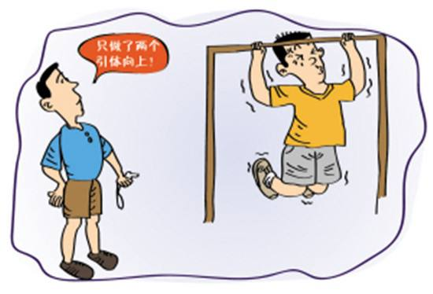
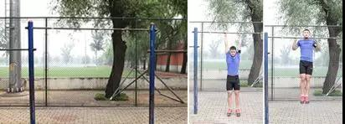
引体向上
1、测试方法
（1）受试者面向单杠，自然站立；然后跃起正手握杠，双手分开与肩同宽，身体呈直臂悬垂姿势。待身体停止晃动后，两臂同时用力，向上引体；引体时，身体不得有任何附加动作。当下颌超过横杠上缘时，还原，呈直臂悬垂姿势，为完成1次。
（2）测试人员记录受试者完成的次数。以次为单位。
2、常见错误
（1）受试者反手握单杠，应纠正。
（2）下颌达不到横杠上缘或引体时，身体有摆动、屈膝、挺腹等动作，该次不计数，立即纠正，继续测试。
3、注意事项
（1）受试者向上引体时，两次引体向上的间隔时间超过10秒即终止测试。
（2）若受试者身高较矮，不能自己跳起握杆时，测试人员可以提供帮助。
（3）测试时，应有相应的保护措施，防止伤害事故的发生。

Slide 7
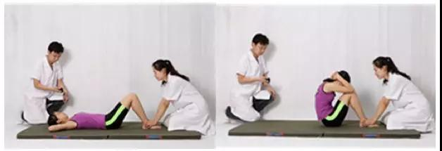
仰卧起坐
1、测试方法
（1）一分钟仰卧起坐采用软垫、秒表进行测试，测试应在平坦、整洁的场地进行，地质不限。受试者仰卧于软垫上，两腿稍分开，屈膝呈90°，两手手指交叉贴于头颈后。同伴按压其踝关节，以固定下肢。
（2）测试人员发出“开始”口令的同时开表计时，记录1分钟内受试者完成次数。
受试者坐起时，两肘触及或超过双膝为完成一次。
（3）一分钟到时，受试者虽已坐起但肘关节未触及双膝者不计该次数。
（4）记录受试者一分钟完成的次数，精确到个位。
2、常见错误
（1）受试者仰卧时，两肩胛没有触垫、双手没有抱头，膝关节没有屈曲成90度、借用肘部撑垫或臀部起落的力量完成起坐时，该次不计数，立即纠正后，继续测试。
3、注意事项
（1）受试者双脚必须放于软垫上。
（2）测试过程中，测试人员应向受试者报数。

Slide 8
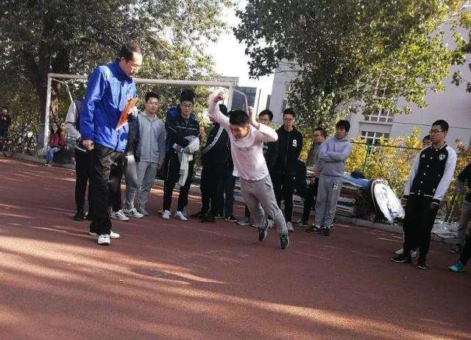
立定跳远
1、测试方法
（1）立定跳远采用丈量尺在沙面与地面平齐的沙坑或土质松软的平坦地面上进行测试。起跳地面要平坦，不得有凹陷，起跳线至沙坑近端距离不得小于30厘米。
（2）受试者两脚自然分开，站在起跳线后，双脚原地同时起跳。丈量起跳线后缘至最近着地点后缘之间的垂直距离。
（3）测试3次，记录最好成绩。以厘米为单位，保留1位小数（如2.34m）。
2、常见错误
受试者起跳前两脚尖触线、过线或起跳时有垫跳、助跑、连跳等动作，应判犯规，须重跳。
3、注意事项
（1）发现犯规时，此次成绩无效。3次试跳均无成绩者，须再跳，直至取得成绩为止。
（2）可以赤足，但不得穿钉鞋、皮鞋、凉鞋参加测试。

Slide 9
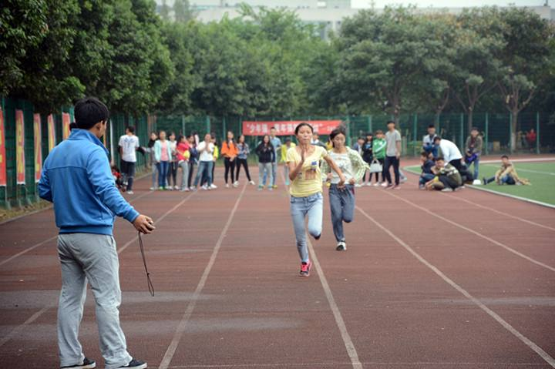
50米
1、测试方法
（1）受试者2人一组，站立式起跑；当听到起跑信号后，立即起跑，全力跑向终点线。
（2）记录以秒为单位，保留小数点后1位。小数点后第二位数按非“0”进“1”的原则进位。（如7.53秒应读成7.6秒）。
2、常见错误
受试者踩、跨起跑线、抢跑或途中串道，应召回重跑。
3、注意事项
（1）受试者应穿运动鞋或胶鞋，不能穿钉鞋、皮鞋、凉鞋参加测试。
（2）测试时，如遇风，则顺风跑。

Slide 10
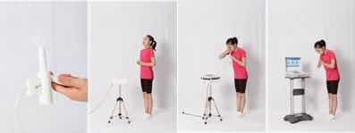
肺活量
1、测试方法
（1）使用电子肺活量计时，测试人员打开电源开关，待显示屏上定格在“0”时，表明肺活量计进入了工作状态。
（2）测试前，测试人员首先要将口嘴装在文式管的进气口上，交给受试者；向受试者讲解测试要领，嘱其不必紧张。
（3）测试时，受试者呈自然站立位，手握文式管手柄，使导压软管在文式管上方，头部略向后仰，尽力深吸气直到不能吸气为止；然后，将嘴对准口嘴缓慢地呼气，直到不能呼气为止。此时，显示屏上显示的数值即为肺活量值。测试2次，测试人员记录最大值，以毫升为单位。2次测试间隔时间不超过15秒。
2、常见错误
手堵住了出气口，应纠正再测。
3、注意事项
肺活量计计量部位的通畅和干燥是仪器准确的关键，每测试10人通过甩动清理出仪器中的水分，保持仪器内部干燥。

Slide 11
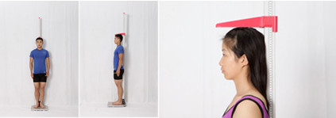
身高 、 体重测试
一、身高
1、测试方法
（1）测试时，受试者赤足，背向立柱站立在身高计的底板上；躯干自然挺直，头部正直，两眼平视前方，保持耳屏上缘与眼眶下缘呈水平位。上肢自然下垂，两腿伸直，两足跟并拢，足尖分开约60度。足跟、骶骨部、两肩胛间与立柱相接触，呈“三点一线”站立姿势。
(2)测试人员单手将水平压板沿立柱下滑至受试者头顶。读数时，测试人员双眼与水平压板水平面等高；记录员复述后进行记录。
(3)、记录时，以厘米为单位，精确到小数点后一位。
2、常见错误
（1）受试者头顶上的发辫、发结未放开，饰物未取下，应让其放开发辫、发结，取下饰物后再测。
（2）受试者头过低或过高，耳屏上缘与眼眶下缘未呈水平位，或足跟、骶骨部及两肩胛间未与立柱相接触，或穿鞋站立于身高计上，应纠正后再测。

Slide 12
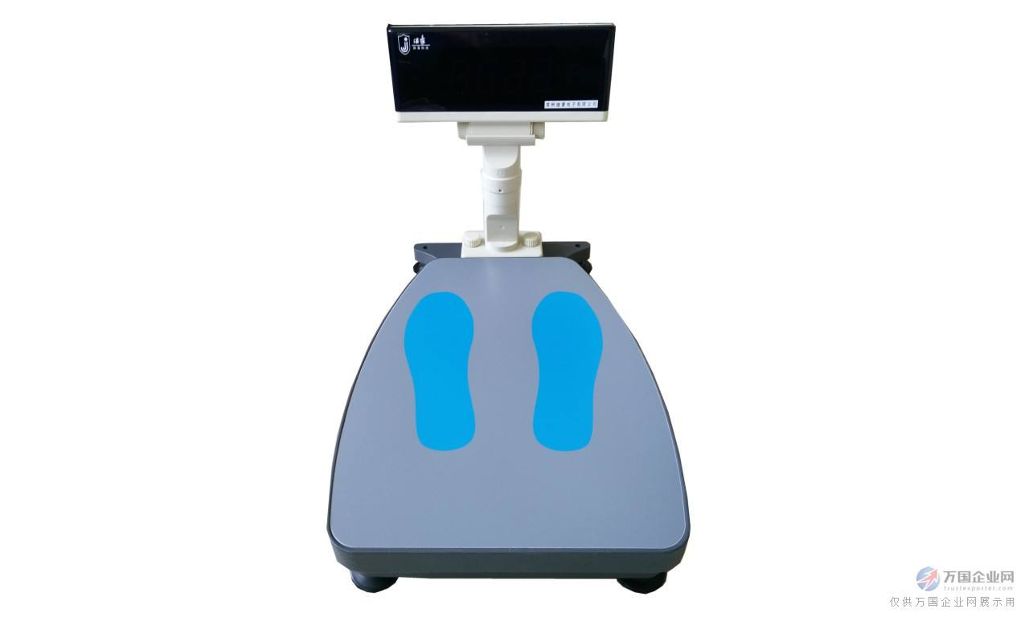
身高 、 体重测试
二、体重
(1) 测试方法
测试人员读数时，以kg为单位，电子仪器精确到小数点后一位（如65.2）。
（2）常见错误
受试者没有站立在体重计中央，穿鞋站立于体重计上或持物品站立于体重计上，应纠正后再测。
（3）注意事项
测试前，受试者不得进行剧烈体育活动或体力劳动，不要大量饮水；

Slide 13
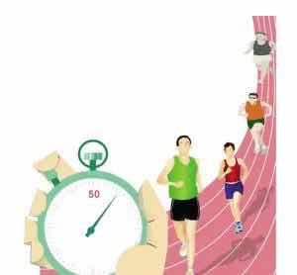
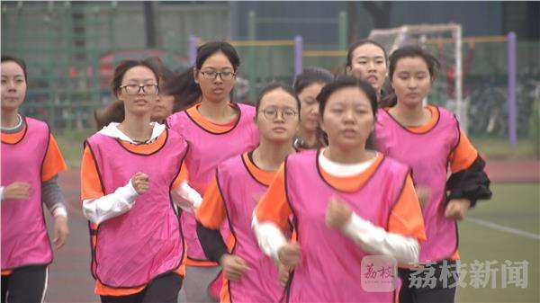
800 （1000）米
1、测试方法
（1）受试者站立式起跑。当听到起跑信号后，立即起跑，全力跑向终点线。计时教师看到起跑信号同时开表计时；当受试者跑完全程，胸部到达终点线的垂直面时停表。
（3）记录以秒为单位，小数点后第2位数按非“0”进“1”的原则进位。
2、常见错误
（1）受试者踩、跨起跑线或抢跑，应判犯规，须重跑。
（2）受试者测试完毕后，立即坐卧休息，应扶起慢走。
3、注意事项
（1）测试前，受试者需做好充分的准备活动。
（2）在非400米标准场地上进行测试，测试人员应向受试者报告剩余圈数，以免跑错距离。
（3）受试者应穿运动鞋或胶鞋，不得穿钉鞋、皮鞋、凉鞋参加测试。
（4）对分秒进行换算时要细心，防止差错。
（5）受试者通过终点线后方可减速。

Slide 14
《国家学生体质健康标准测试》（2014修订版）单项指标与权重
测试对象 | 单项指标与权重 | 权重%
大学 | 体重指数（BMI）=体重（千克）/身高²（米²） | 15
 | 肺活量 | 15
 | 50米跑 | 20
 | 坐位体前屈 | 10
 | 立定跳远 | 10
 | 引体向上（男）/1分钟仰卧起坐（女） | 10
 | 1000米跑（男）/800米跑（女） | 20

Slide 15
《标准》测试注意事项：
1、讲解注意事项、询问基本身体状况，有无熬夜、感冒发烧、不吃早饭等状况，如有及时安排并通知补测时间。
2、讲解考试纪律，查验学生身份。
3、讲解体质健康课成绩评定方法（阳光长跑加分及旷课扣分方法）。
4、讲解毕业班学生实施《标准》测试等级证书的方法及要求。（证书评定成绩不含长跑加分）
4、带领学生做好充分准备活动。
5、亲测所有项目并记录数据，确保数据准确。

Slide 16
《标准》测试数据录入事项：
（6）肺活量：如4321毫升
（7）身高体重: 176或176.2厘米 （电子仪器小数点后一位）
（8）体重: 如68或68.1公斤（电 子仪器小数点后一位）
（9）坐位体前屈：如12.3cm （小数点后一位）
1、查核学生名单有误（如有学生信息添加请发邮lhk@njtech.edu.cn） 。
2、核查测试数据是否准确有效。
3、测试数据录入后，计算成绩并提交成绩。
4、各项数据录入要求：
(1)、 50米:如7.6（小数点后一位）
（2）1000/800米：3.43
（3）立定跳远：2.26 m（小数点后二位）
（4）仰卧起坐：如35个
（5）引体向上：如6个

Slide 17
常见数据问题
因《标准》测试实施等级证书的要求，需网上公示毕业生所测项目的全部数据，要确保数据的准确性。
1、立定跳远：整班均为如2.10 、2.15、2.20、2.25、2.30……..
2、肺活量：整班均为2100、3000、4300……
3、坐位体前屈:
整班均为12.00、13.00、……..17.00、18.00（或12.50、13.00、13.50、14.00）
4、800（1000）米：如3.69、3.88、3.94

